Slide 1
의사결정 트리

Slide 2
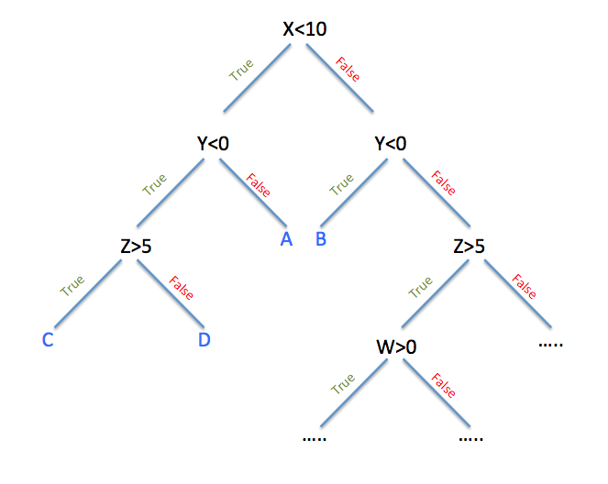
의사결정 트리 – Decision Trees
- 귀납적 추론을 기반으로 하는 의사결정 트리는 실무적으로 가장 많이 사용되고 있는 머신러닝 모델 중 하나로 지도학습 모델
- 의사결정 트리는 주로 불연속 데이터를 다루며 노이즈가 발생돼도 중단되거나 엉뚱한 결과를 보여주지 않는 매우 강건한 모델
* 지도 학습(Supervised Learning)
- Training Data 로부터 하나의 함수를 유추해내기 위한 Learning Machine 의 한 방법
- 훈련 데이터는 일반적으로 입력 객체에 대한 속성을 벡터 형태로 포함하고 있으며 각각의 벡터에 대해 원하는 결과가 무엇인지 표시
- 지도 학습기(Supervised Learner)가 하는 작업은 훈련 데이터로부터 주어진 데이터에 대해 예측하고자 하는 값을 올바로 추측해내는 것

Slide 3
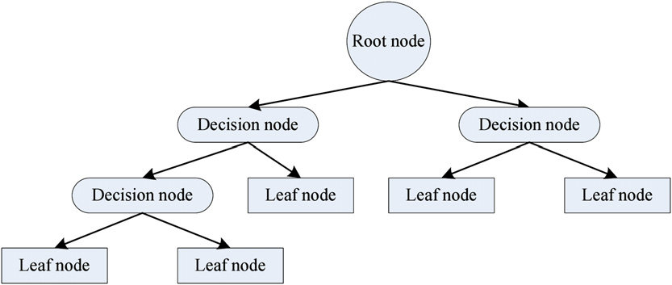
알고리즘
- 나무를 거꾸로 세운 것과 같이 맨 위쪽에 위치한 루트(root)부터 시작해 줄기(branch), 이파리(leaf) 순서로 하향식 의사결정 구조
- 상황(instance)을 분류하는 부분을 의사결정 노드(decision node)라고 하고 또 다른 줄기를 만드는 분기점이 됨
- 각 노드를 속성(attribute)이라고 하고 각 속성들은 분기를 결정하는 속성값(attribute value)을 가짐
- 대부분의 의사결정 트리 모델은 다음과 같은 핵심적임 개념을 공통적으로 가짐
- 하향식 의사결정 흐름
- 그리드 탐색 기반의 트리 구조
* 그리드 탐색 : 후보자 중에서 최선의 것을 선택하는 방식

Slide 4
엔트로피(entropy)와 정보획득(information gain)
- 최적의 의사결정 트리는 의사결정 노드 수를 가능한 한 최소화
- 엔트로피를 통해 얻은 정보획득 값으로 결정
- 엔트로피 : 여러 가지 임의의 사건이 모여있는 집합의 순수성(purity) 또는 단일성(homogeneity) 관점의 특성을 정량화해서 표현한 것
- 정보획득 : 모든 사건의 집합과 모든 사건들의 엔트로피로 계산하며, 정보획득 값이 크면 분류해야 할 경우가 많다는 의미로 상위 의사결정 노드에 위치
- 예시 : 테니스 경기 vs 기상조건
- 목표 속성 : 경기 참가[참가/불가]
- 후보 속성
- 날씨[맑은/흐림/비] : 0.246
- 온도[더움/포근함/서늘함] 0.029
- 습도[높음,정상] : 0.151
- 바람[강함,약함] : 0.048
- 루트 노드 : 날씨
- 다음 단계의 의사결정 노드
- 속성값마다 가지를 생성(각 가지에 속성값 하나씩 할당)
- 속성값별 엔트로피가 0이면 이파리 노드 생성
- 속성값별 엔트로피가 0이 아니면 현재 속성을 목표 속성으로 정하고 위의 과정 반복

Slide 5
오버피팅(1/3)
- 의사결정 트리에서는 오버피팅 문제를 해결하기 위한 방법
1. 의사결정 트리가 충분히 학습 데이터를 분류했다고 판단할 때 노드 생성 X
- 매우 효율적으로 보이나 실제로 언제 정확히 노드 생성을 멈추는 가를 계산하는데 어려움이 있음
2. 오버피팅을 감수하고 트리를 완성한 후 나중에 정확도를 떨어뜨리는 의사결정 노드를 없애는 가지치기(pruning) 방법을 이용해 트리를 조정 : 포스트 프루닝(post-prunig)
- 여러 실험을 통해 성공적으로 구현된다는 것을 보여줌
- 트리의 알맞은 크기를 결정하기 위한 기준이 중요하며 아래 두가지가 대표적
1) 에러 감소 프루닝(reduced error pruning)
2) 룰 포스트 프루닝(rule post pruning)

Slide 6
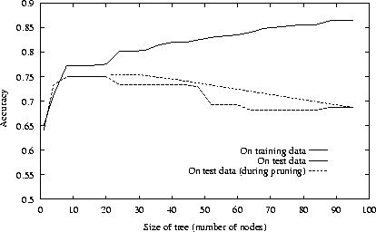
오버피팅(2/3)
1) 에러 감소 프루닝(reduced error pruning)
- 기본 개념은 모든 노드를 프루닝 대상으로 고려
- 모든 노드에 대해 노드 아래 부분을 (1)제거하거나, (2)이파리로 만들거나, (3)노드가 속해있는 상위의 유사한 의사결정 노드에 결합
- 노드를 제거한 후에는 항상 검증을 통해 제거 전/후 정학도 비교를 수행하고 이 과정을 제거 전보다 정확도가 낮아지기 전까지 반복
- 아래는 에러감소 프루닝을 적용한 후의 오버피팅 결과

Slide 7
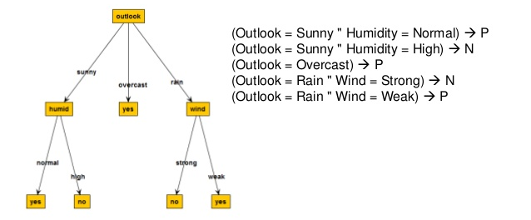
오버피팅(3/3)
2) 룰 포스트 프루닝(rule post pruning)
- 모든 학습 데이터를 가지고 ID3 알고리즘을 기반으로 의사결정 트리를 완성(오버피팅발생 가능)
- 학습된 의사결정 트리를 룰 세트(rule set)로 변환(룰은 루트부터 이파리까지 경로를 의미)
- 각 룰은 일련의 속성으로 구성돼 있는데, 정확도를 떨어뜨리는 속성을 제거
- 프루닝이 완료되면 정확도 순으로 정렬하고 이 순서대로 판별식에 활용

Slide 8
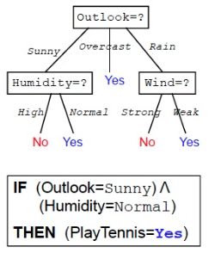
오버피팅(3/3)
2) 룰 포스트 프루닝(rule post pruning)
- 모든 학습 데이터를 가지고 ID3 알고리즘을 기반으로 의사결정 트리를 완성(오버피팅발생 가능)
- 학습된 의사결정 트리를 룰 세트(rule set)로 변환(룰은 루트부터 이파리까지 경로를 의미)
- 각 룰은 일련의 속성으로 구성돼 있는데, 정확도를 떨어뜨리는 속성을 제거
- 'A=1, B=2, C=3' rule과 하나씩 제거한 rule과 비교하여 accuracy가 높아질 경우 해당 속성 제거
- ex) 'A=1, B=2, C=3' = 0.5, 'A=1, B=2' = 0.6,
'A=1, C=3' = 0.4, 'B=2, C=3' = 0.3일 경우
C가 포함될 경우 accuracy가 높아지므로 C 제거
- 프루닝이 완료되면 정확도 순으로 정렬하고
이 순서대로 판별식에 활용
- 프루닝을 하기전에 룰 세트로 변환하는 이유는
사람이 이해하기에 직관적일 뿐만 아니라 각
룰에서 사용되는 속성이 의사결정 경로에 따라
달리 해석될 수 있기 때문
- 또한 트리 구조에서는 모든 속성값들이 연관돼
있기 때문에 전후를 기억하는 작업이 매우 힘듬

